Slide 1

Somos un ecosistema de desarrolladores de software

Slide 2





Java Script

Slide 3

Array
Propiedades
Un array es una colección o agrupación de elementos en una misma variable, cada uno de ellos ubicado por la posición que ocupa en el array. En algunas ocasiones también se les suelen llamar arreglos o vectores.
Constructor | Descripción
new Array( NUMBER size) | Crea un array vacío de tamaño size. Sus valores no están definidos, pero son UNDEFINIED.
new Array(e1, e2...) | Crea un array con los elementos indicados.
[e1, e2...] | Simplemente, los elementos dentro de corchetes: []. Notación preferida.

Slide 4

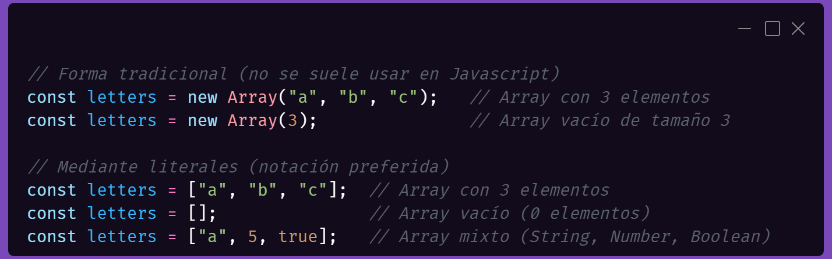
Array
Sintaxis y propiedades

Slide 5
Array
Acceso a elementos del array
Forma | Descripción
NUMBER .length | Propiedad que devuelve el número de elementos del array.
OBJECT[pos] | Operador que devuelve (o modifica) el elemento número pos del array.
OBJECT.at(pos) | Método que devuelve el elemento en la posición pos. Números negativos en orden inverso.

Slide 6
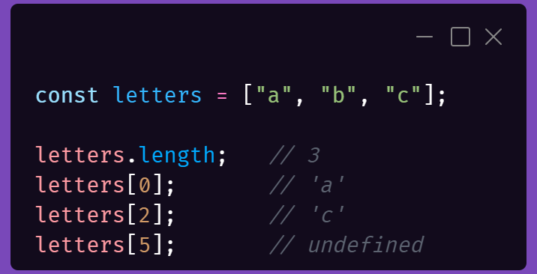
Array
El operador [ ]

Slide 7
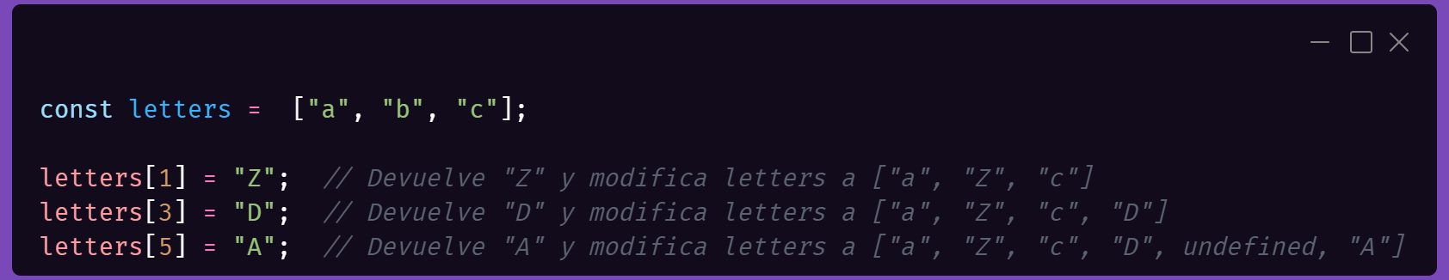
Array
El operador [ ]

Slide 8
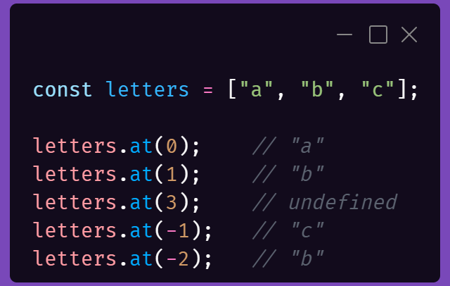
Array
Metodo .at( )

Slide 9
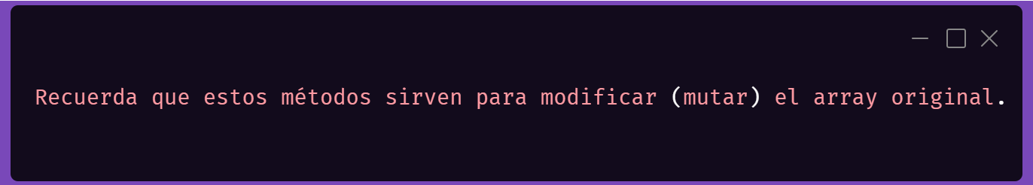
Array
Añadir o eliminar elementos
Método | Descripción
NUMBER.push(e1, e2, e3...) ⚠️ | Añade uno o varios elementos al final del array. Devuelve el tamaño del array.
OBJECT.pop() ⚠️ | Elimina el último elemento del array. Devuelve dicho elemento.
NUMBER.unshift(e1, e2, e3...) ⚠️ | Añade uno o varios elementos al inicio del array. Devuelve el tamaño del array.
OBJECT.shift() ⚠️ | Elimina el primer elemento del array. Devuelve dicho elemento.

Slide 10
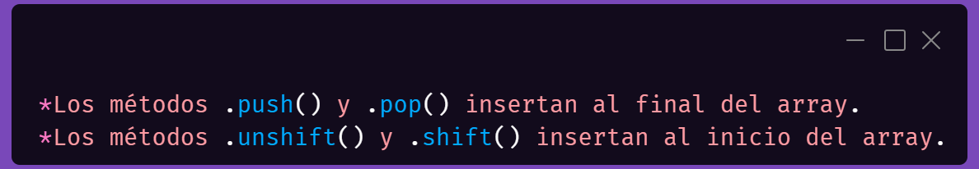
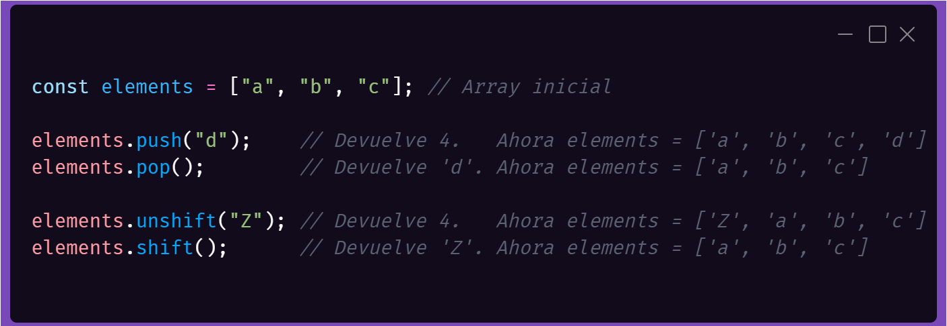
Array
Añadir o eliminar elementos
Corregir encabezado

Slide 11
Array
Alternativas para crear arrays
Método | Descripción
Array.from(obj) | Intenta convertir el obj en un array.
Array.from(obj, fmap) | Idem, pero ejecuta la función fmap por cada elemento. Equivalente a .map()
Array.from({ length:size}) | Crea un array a partir de un OBJECT de tamaño size, relleno de UNDEFINED
.concat(e1, e2, e3...) | Devuelve los elementos pasados por parámetro concatenados al final del array.
STRING.join(sep) | Une los elementos del array mediante separadores sep en un .

Slide 12
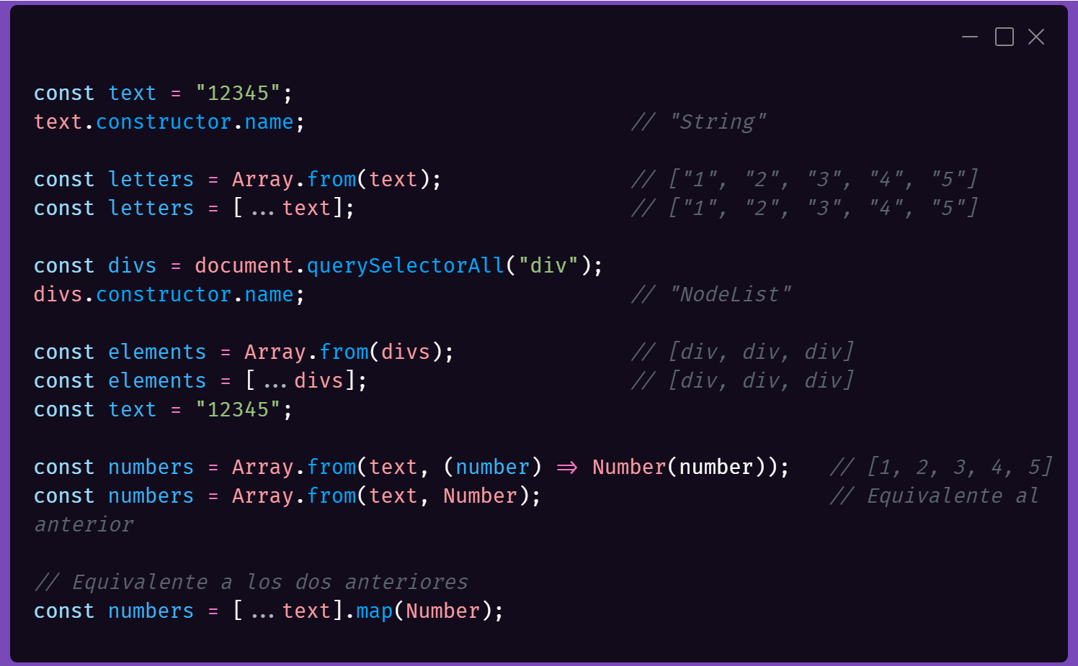
Objeto
Convertir a Array.from

Slide 13
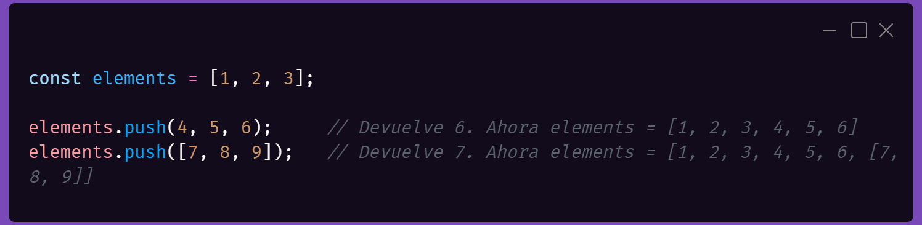
Array
Concatenar arrays

Slide 14
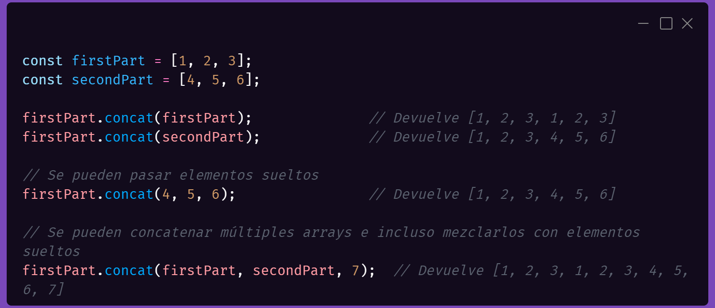
Array
Concatenar arrays

Slide 15
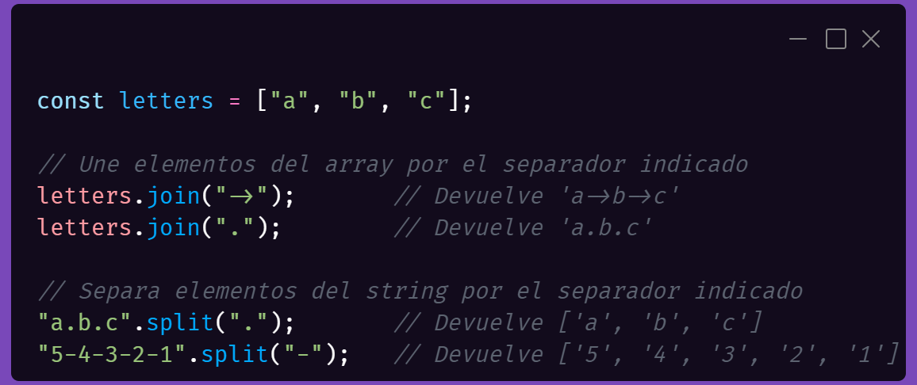
Array
Separar y unir strings

Slide 16

Array
Buscar elementos en un array
Método | Descripción
BOOLEAN.includes(element) | Comprueba si element está incluido en el array.
BOOLEAN.includes(element, from) | Idem, pero partiendo desde la posición from del array.
NUMBER .indexOf(element) | Devuelve la posición de la primera aparición de element. Devuelve -1 si no existe.
NUMBER.indexOf(element, from) | Idem, pero partiendo desde la posición from del array.
NUMBER.lastIndexOf(element) | Devuelve la posición de la última aparición de element. Devuelve -1 si no existe.
NUMBER.lastIndexOf(element, from) | Idem, pero partiendo desde la posición from del array.

Slide 17
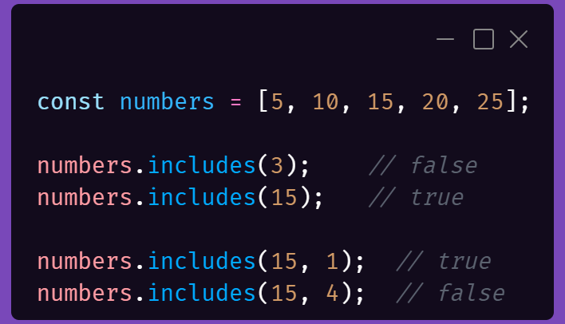
Array
¿El elemento existe? (incluides)

Slide 18
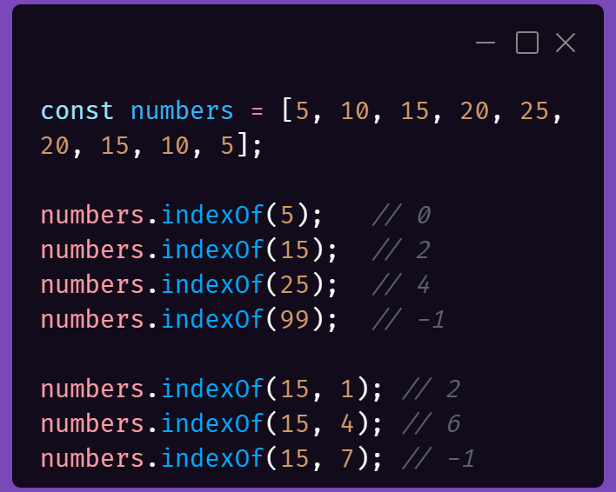
Array
Buscar la posición (indexOf)

Slide 19
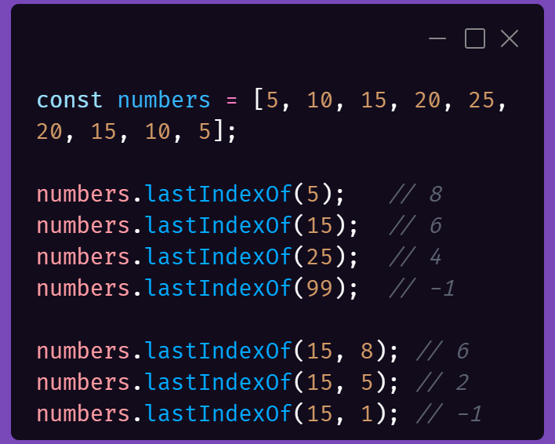
Array
Buscar la posición (lastIndexOf)

Slide 20
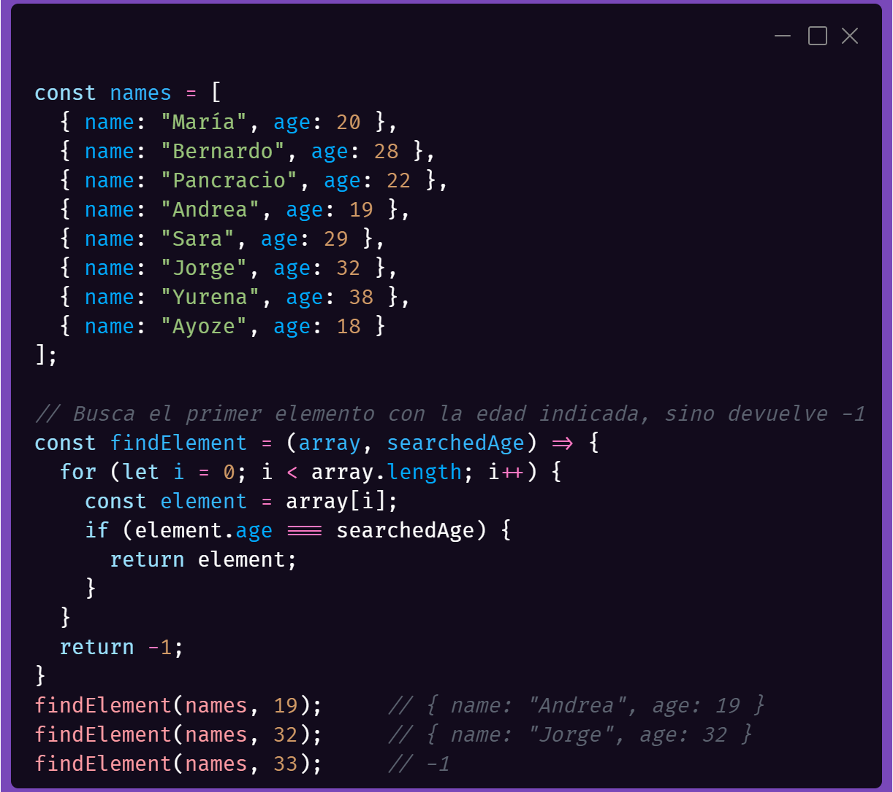
Array
Buscar un elemento en array

Slide 21


